Slide 1
UPS com planta supervisionada
Aluno: João Guilherme de Oliveira Jr.

Slide 2
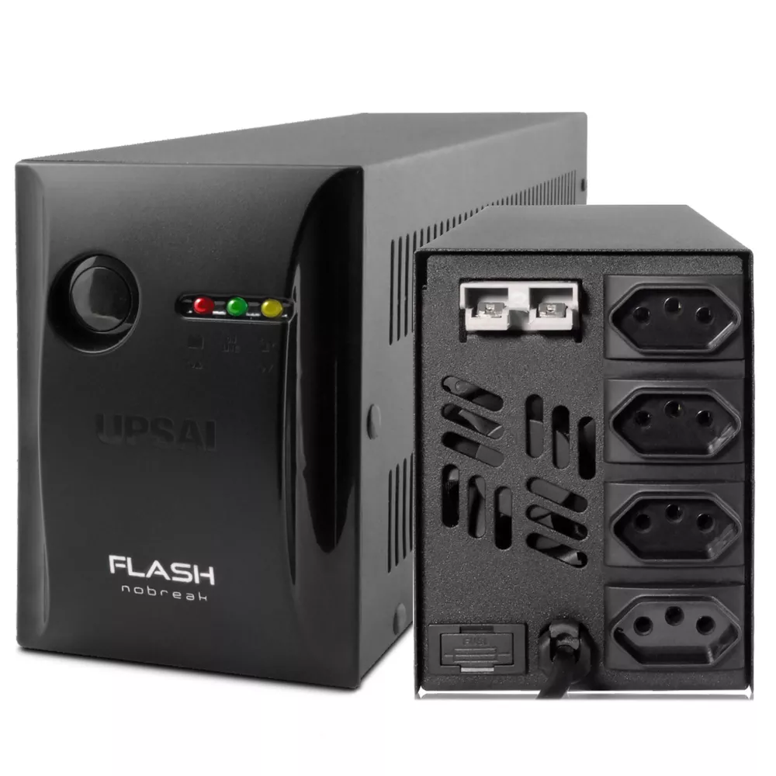
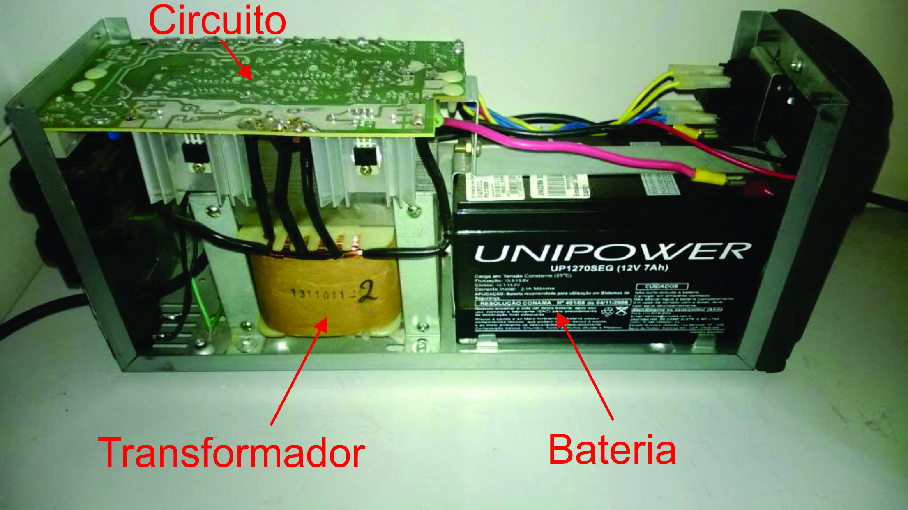
Motivação
UPS (Uninterrupted power source) ou mais conhecido como “no-break” é um dispositivo que mantém ligada todos os dispositivos nele alimentados na ocasião de falta de energia.

Slide 3
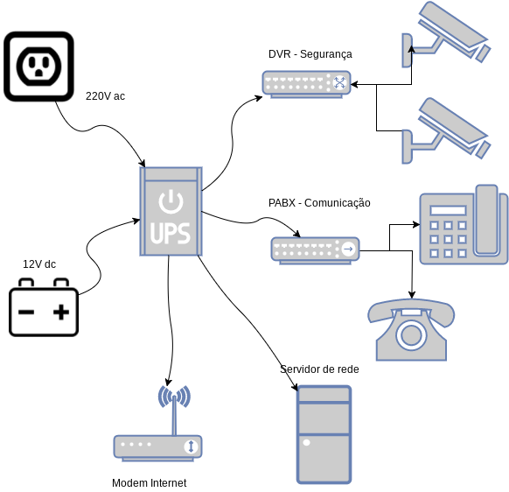
Motivação - continuação
Diagrama dos dispositivos ligados no UPS atualmente:

Slide 4
Motivação - continuação
O problema com o esquema atual é que sem supervisão o no-break não tem como saber se um dispositivo precisa ser mesmo alimentado, vamos supor que a falta de energia ocorra a noite nessa situação provavelmente manter o computador ligado não trará nenhum benefício pois nenhum usuário está acordado para utilizá-lo. O computador é o dispositivo que mais consome o recurso da bateria do no-break então ser capaz de desligar ele ou outros dispositivos mediante políticas pré estabelecidas pode economizar este recurso fazendo que a planta continue alimentada por mais tempo, de preferência até a energia ser restabelecida, momento este que todos os dispositivos podem voltar à operação normal.

Slide 5
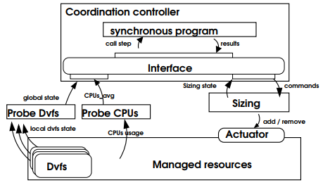
Artigos relacionados
Artigo “Coordinating Energy-aware Administration Loops Using Discrete Control”
De forma bem similar ao que proponho os autores desse artigo francês utilizaram a síntese de controlador discreto na linguagem bzr para gerenciar em uma malha de loop fechado aspectos de impactam na performance energética de um sistema informatizado atuando sobre configurações na máquina como velocidade do processador (via dvfs) e sizing management (provisões de replicação de nodes), após o controlador ter sido gerado

Slide 6
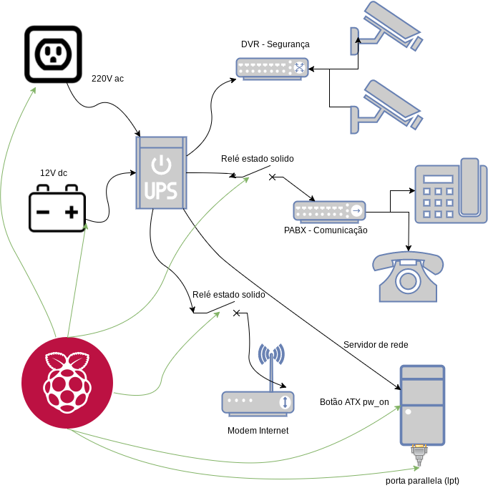
Proposta

Slide 7
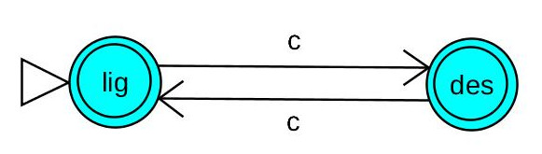
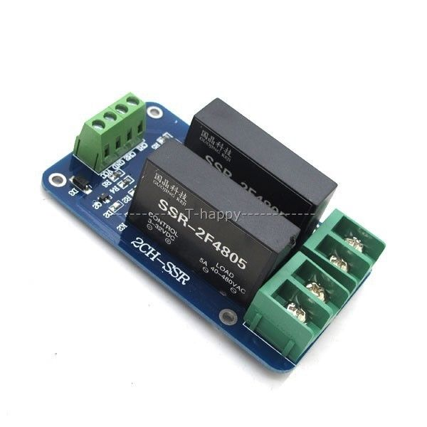
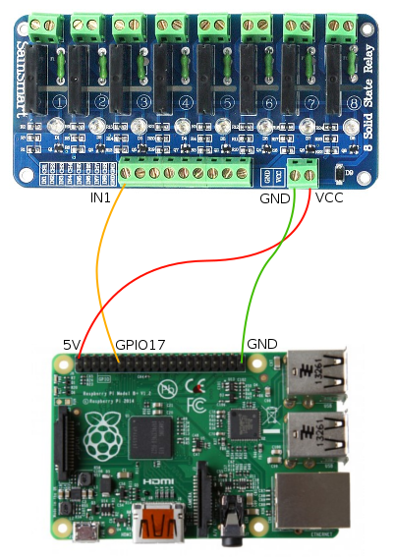
Proposta - continuação
Relé de estado solido:
Será utilizado no pabx e no modem wifi.
Transições
C - Sinal proveniente do controlador

Slide 8
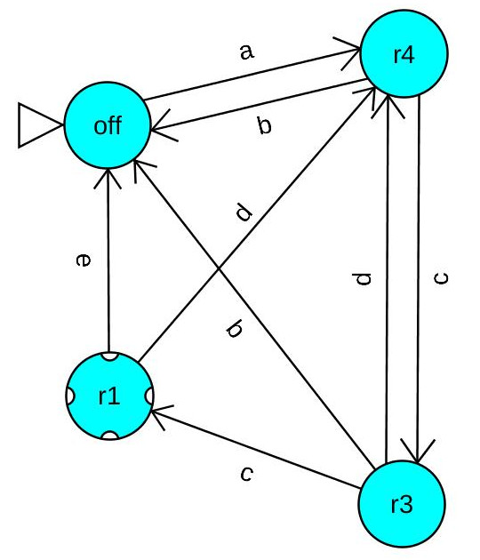
Proposta - continuação
Computador:
Transições
A: SW_ATX || C_ATX
B: C_ATX
C: R_DOWN (PE)
D: R_UP (ACK)
E: C_ATX || R_DOWN (PE)

Slide 9
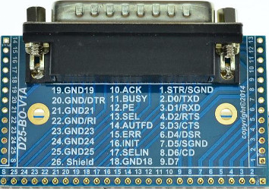
Proposta - continuação
Detalhe porta paralela do computador:
Os pinos ACK (10) e (PE) 12 são de entrada logo o controlador vai atuar sobre eles.
Os pinos de D0 à D7 são de saída e serão utilizados para o controlador ler o estado do computador.
Software adicional terá que ser escrito no servidor para habilitar e monitorar esses sinais de entrada e saída.

Slide 10
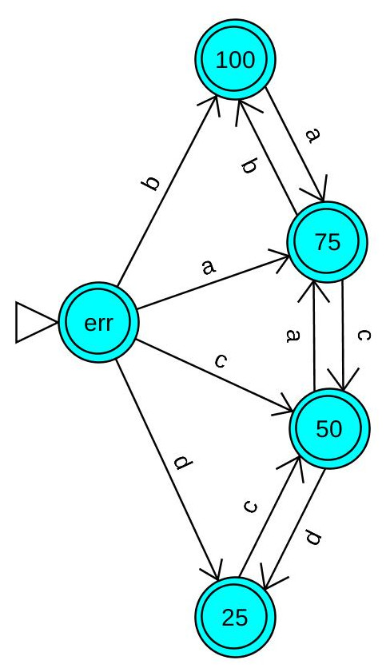
Proposta - continuação
Bateria:
Transições
A: !C & L1 & L2 & V
B: C & L1 & L2 & V
C: !C & !L1 & L2 & V
D: !C & !L1 & !L2 & V

Slide 11
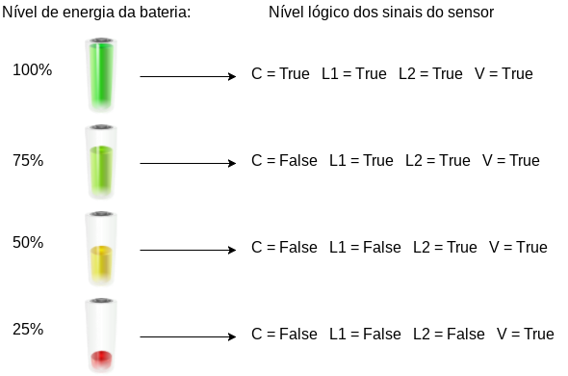
Proposta - continuação

Slide 12
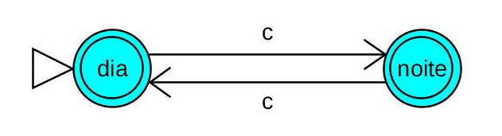
Proposta - continuação
Relógio:
A transição C será gerada por software a cada 12h a partir das 8h da manhã, ou seja às 8h e às 20h respectivamente, todos os dias.

Slide 13
Políticas
Durante o dia e quando o estado da bateria for 100:
Computador ligado no seu estado normal;
Pabx ligado;
Modem ligado;
DVR ligado.
Durante o dia e quando o estado da bateria for 50:
Computador muda estado para R1;
Pabx ligado;
Modem ligado;
DVR ligado.
Durante o dia e quando o estado da bateria for 75:
Computador muda estado para R3;
Pabx ligado;
Modem ligado;
DVR ligado.
Durante o dia e quando o estado da bateria for 25:
Computador desligado;
Pabx desligado;
Modem desligado;
DVR ligado.

Slide 14
Políticas
Durante a noite e quando o estado da bateria for 100:
Computador muda estado para R3;
Pabx ligado;
Modem ligado;
DVR ligado.
Durante a noite e quando o estado da bateria for 50:
Computador desligado;
Pabx desligado;
Modem ligado;
DVR ligado.
Durante a noite e quando o estado da bateria for 75:
Computador desligado;
Pabx desligado;
Modem ligado;
DVR ligado.
Durante a noite e quando o estado da bateria for 25:
Computador desligado;
Pabx desligado;
Modem desligado;
DVR ligado.

Slide 15
Políticas adicionais
1 - Quando voltar a energia todos os equipamentos devem ficar ligados;
2 - O sistema só pode operar se não estiver em erro;
3 - Se o sistema estiver em erro, o led indicador de erro deve permanecer ligado.
(se possivel for possível modelar evento também terei a regra 4)
4 - Não manter o modem ligado se não houver conectividade com internet (falha do provedor).

Slide 16
Interface
A interface a ser utilizada no protótipo será a interface simples de linha de comando com a sincronização do estado inicial do sistema sendo alterada diretamente via código e re-sintesiando o controlador manualmente sempre que necessário, sendo isto geralmente necessário apenas no momento da inicialização do controlador junto a planta.

Slide 17
Cronograma
Semana 1
Conclusão da simulação com controlador com todas as regras implementadas;
Semana 2
Montagem do circuito monitor da bateria;
Montagem dos circuitos atuadores (já encomendados)
Semana 3
Montagem da interface com a porta paralela e o sinal atx_sw da placa mãe com o raspberry pi.
Semana 4
Escritas de outros softwares de suporte e ajustes finais do protótipo.

Slide 18
Link do github
Arquivos das práticas e arquivos do projeto atualizados em:
https://github.com/joaogojunior/ufrpe_tmc.git

